Slide 1
数字系统设计
Digital System Design
-----可编程器件与硬件描述语言
王维东
Weidong Wang
浙江大学信息与电子工程学院
College of Information Science & Electronic Engineering
信息与通信网络工程系
Zhejiang University
Spring 2026 – Lec. #5
Notes:
EE141

Slide 2
任课教师
王维东
浙江大学信息与电子工程学院, 信电楼306
邮箱：wdwang@zju.edu.cn
College of Information Science & Electronic Engineering
Zhejiang University, Hangzhou, 310027
Tel: 86-571-87953170 (O)
Mobile: 13605812196
TA:
    钟睿, 13687791509; 22331166@zju.edu.cn;
    Office Hours：玉泉信电楼 308室（可以钉钉、微信或邮件联系）.
Spring 2026 – Lec. #5
Notes:
EE141

Slide 3
Prerequisites预修课程
电子电路基础
电子线路
C语言
How to learn this Course?
  Not only listening, thinking and waiting ….
  But Exercise, Simulation, Practice!

Slide 4
课程简介
课程代码：671C0050
参考书
  阎石, 《数字电子技术基础》, 第6版, 高等教育出版社, 2016.
  王金明著，《数字系统设计与Verilog HDL》，电子工业出版社，第8版
  《数字系统设计-补充讲义》，浙江大学自编讲义
  Stanford 大学 108A课程notes.
  R.H.Katz, G.Borriello, Contemporary Logic Design, second edition,电子工业出版社, 2005.
  M.M.Mano, 数字设计(第四版), 电子工业出版社, 2010.
    http://www.prenhall.com/mano
Spring 2026 – Lec. #5
Notes:
EE141

Slide 5
Other Course Info
Website:
  http://mypage.zju.edu.cn/wdwd/教学工作/
  学在浙大: 数字系统设计
  Check frequently
答疑
  玉泉信电楼308室/周一周四下午2:30-5:30
  上课课间、课后均可
  Email，钉钉/微信群/数字系统设计，短信均可

Slide 6
Grading (考核)
Final grades will be computed approximately as follows:
平时（含课程作业、期中考试、小测验、Project、出勤等）40%
  期中考试 10%
  Homework Sets 15% (12~20)%
  Project 5% (5~7)%
  Class Room Check+小测验等 10% (7~10)%
  作业每周一上交，截止期为课后一周内有效。
Project
  Project-1必做 (1 members)
  Project-2可选（成绩加分1%~5%，但不超过平时成绩范围）
Finial Exam期末闭卷考试 - 60%
Notes:
上课说明此门课程的成绩合成：平时成绩包括平时小测验、期中考试、作业、出勤、课堂讨论、论文

Slide 7
授课时间和地点：
2025年春夏学期，
  周一上午，第1~2节(8:00-9:35)
  星期四上午，第6~7节(13:25-13:00)
地点：紫金港西2-415(多)
http://mypage.zju.edu.cn/wdwd/教学工作/
学在浙大/数字系统设计
钉钉/微信/数字系统设计-答疑

Slide 8
课程结构
数字理论知识(必备)
  数字系统和编码、逻辑代数、门电路
数字电路分析与设计
  组合逻辑电路
  触发器、半导体存贮器、可编程器件
  时序逻辑电路
脉冲电路与接口
控制器与数字系统
  状态机
  控制器
  微码控制器
  测试和验证
微处理器简介
  指令集
  4位CPU介绍
Spring 2026 – Lec. #5
Notes:
EE141

Slide 9
4.6 可编程逻辑器件
Today, programmable logic devices, which contain the circuitry necessary to create logic functions, are being used to implement digital systems.
Why have PLDs taken over so much of the market? With programmable devices, the same functionality can be obtained with one IC rather than using several individual logic chips. This characteristic means less board space, less power required, greater reliability, less inventory, and overall lower cost in manufacturing.
Spring 2026 – Lec. #5
Notes:
EE141

Slide 10
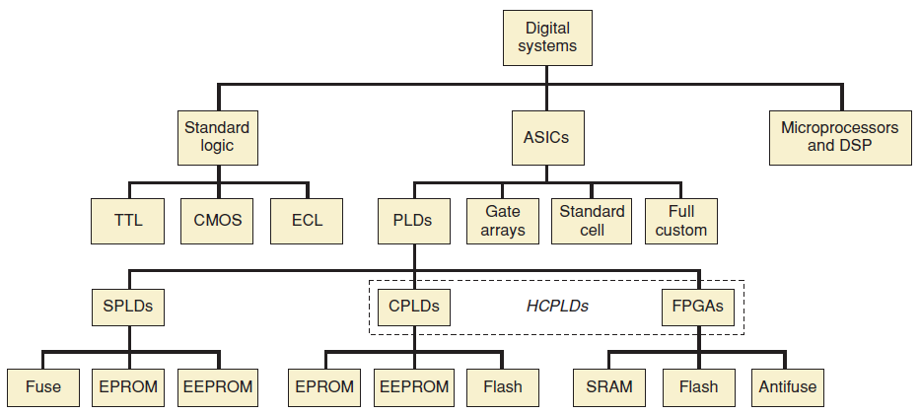
DIGITAL SYSTEMS FAMILY TREE
Spring 2026 – Lec. #5

Slide 11
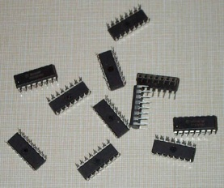
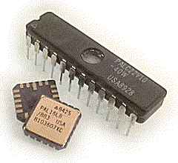

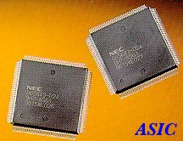
4.6可编程逻辑器件
（PLD, Programmable Logic Device）
4.6.1 概述
一、PLD的基本特点
1. 数字集成电路从功能上有分为通用型、专用型两大类
2. PLD的特点：是一种按通用器件来生产，但逻辑功能是由用户通过对器件编程来设定的
数字
系统
Spring 2026 – Lec. #5
Notes:
EE141

Slide 12
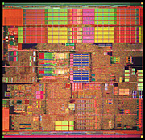
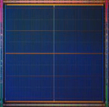
Programmable Logic
Regular logic
  Programmable Logic Arrays
  Multiplexers/Decoders
  ROMs
Field Programmable Gate Arrays
  Xilinx Vertex
“Random Logic”
Full Custom Design
“Regular Logic”
Structured Design
Spring 2026 – Lec. #5
Notes:
EE141

Slide 13
二、PLD的发展和分类
PROM是最早的PLD
PAL 可编程逻辑阵列
FPLA 现场可编程阵列逻辑
GAL 通用阵列逻辑
EPLD 可擦除的可编程逻辑器件
FPGA 现场可编程门阵列
ISP-PLD 在系统可编程的PLD
Spring 2026 – Lec. #5
Notes:
EE141

Slide 14
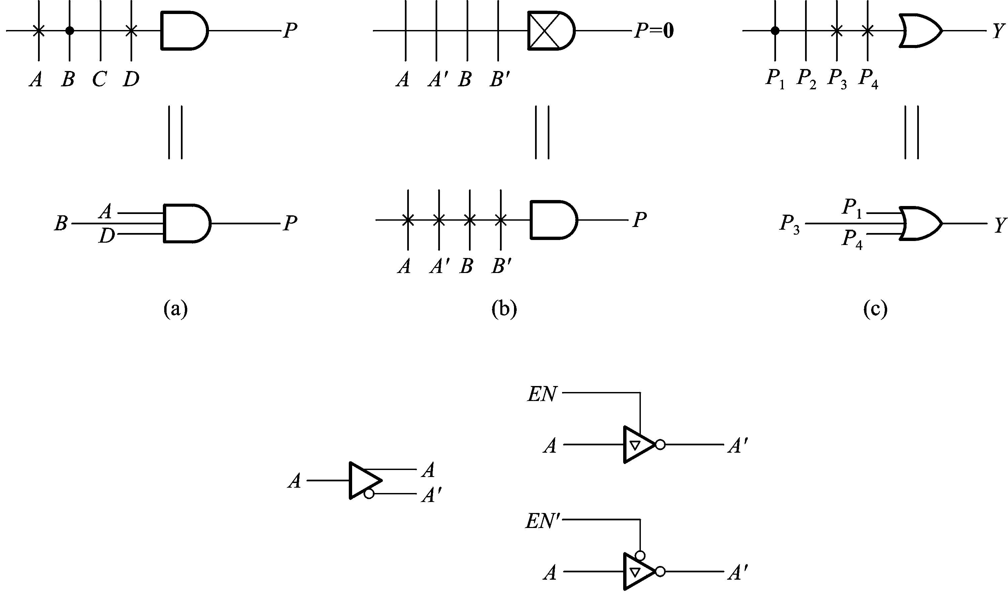
三、LSI中用的逻辑图符号
Spring 2026 – Lec. #5
Notes:
EE141

Slide 15
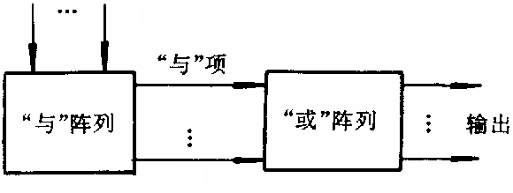
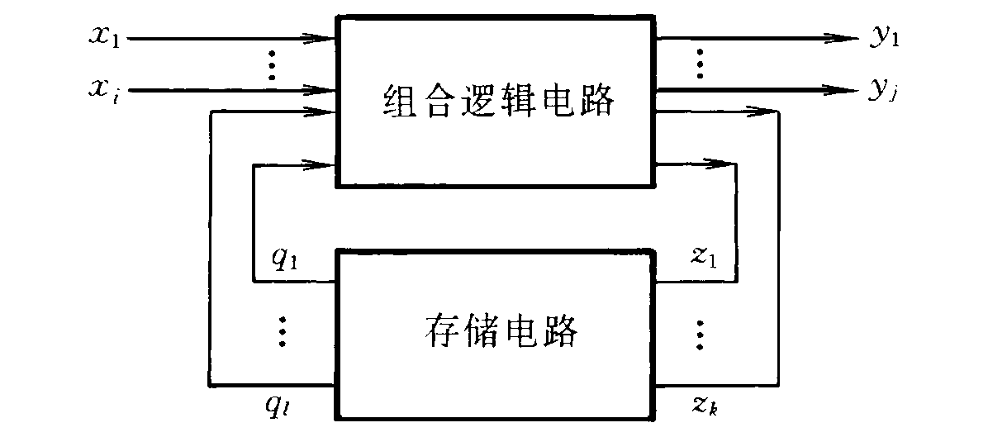
4.6.2 现场可编程逻辑阵列 FPLA
Field Programmable Logic Array
组合电路和时序电路结构的通用形式1970s
逻辑函数→与或表达式
→与逻辑+或逻辑
→最小项之和
→部分最小项
与EPROM很相似
时序型FPLA
A0~An-1
W0
W(2^{n}-1)
D0
Dm
Although the FPLA is more flexible than the PAL architecture, it has not been as widely accepted by engineers. FPLAs are used mostly in state-machine design where a large number of product terms are needed in each SOP expression.
Spring 2026 – Lec. #5
Notes:
EE141

Slide 16
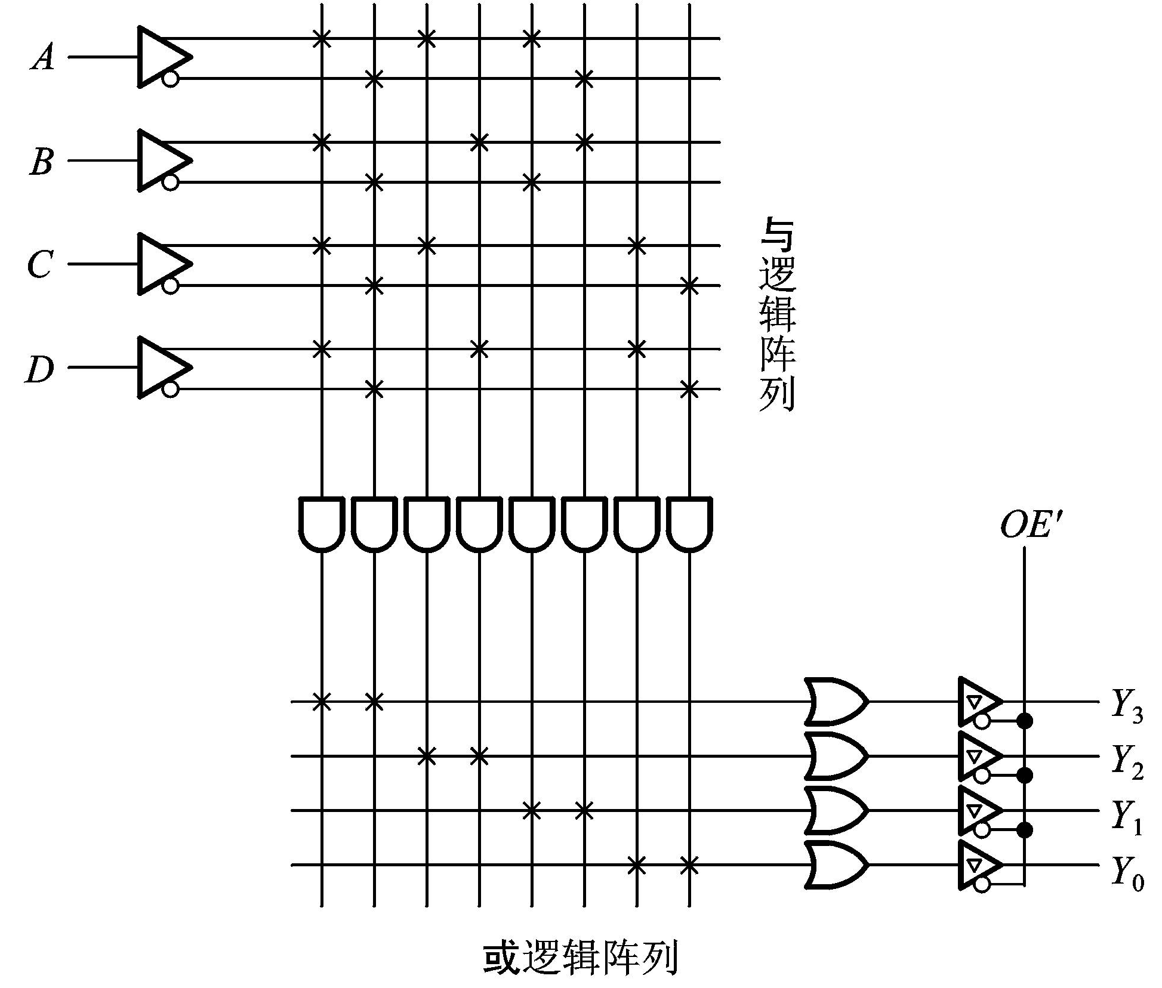
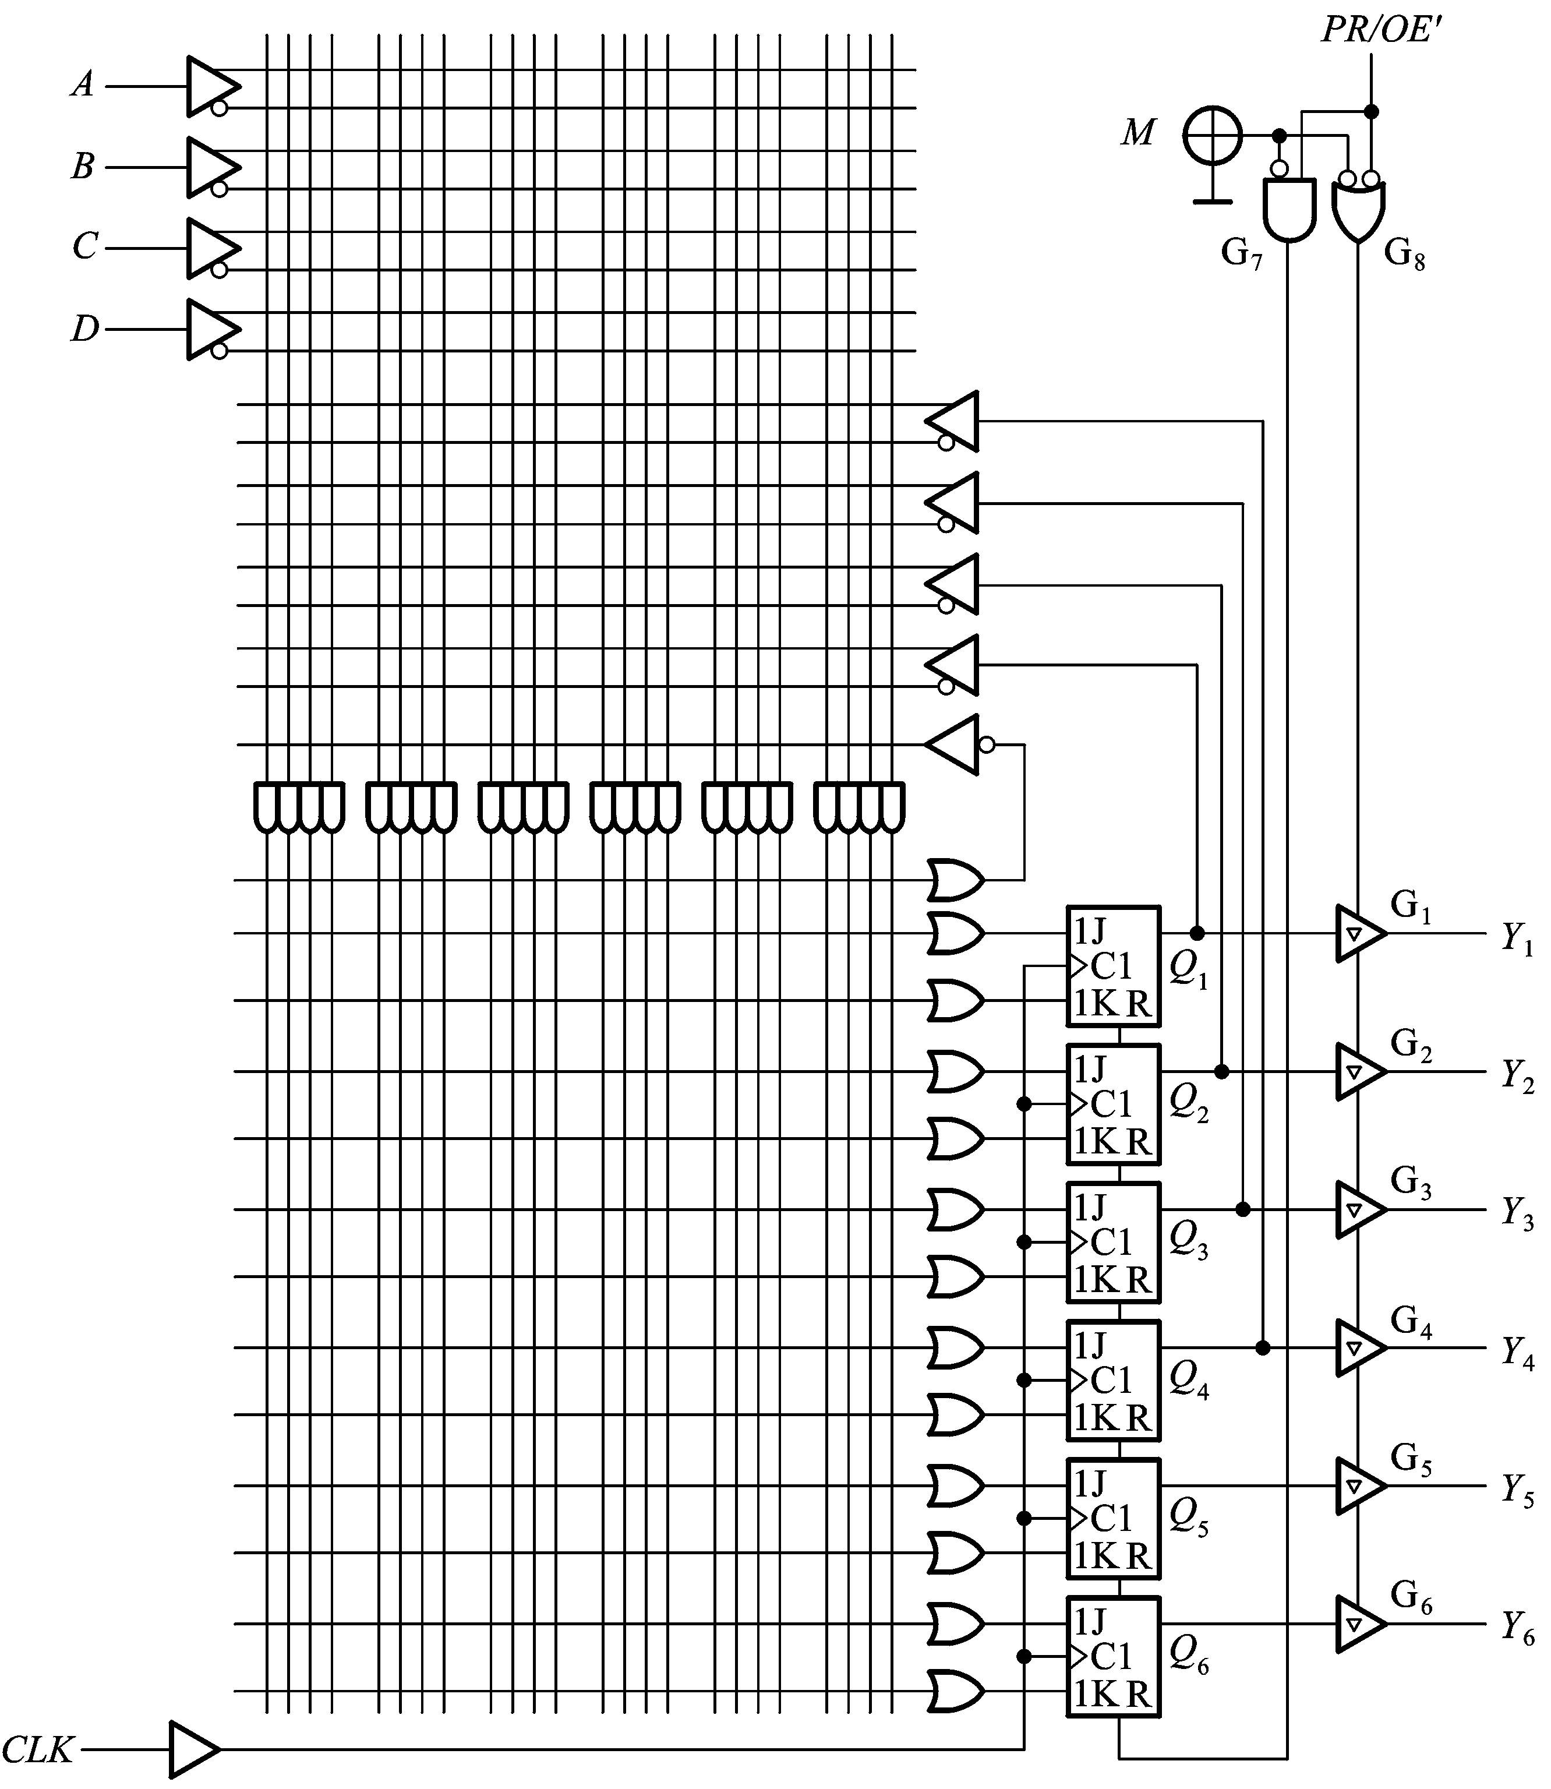

4.6.2 FPLA结构
组合电路和时序电路结构的通用形式
Spring 2026 – Lec. #5
Notes:
EE141

Slide 17
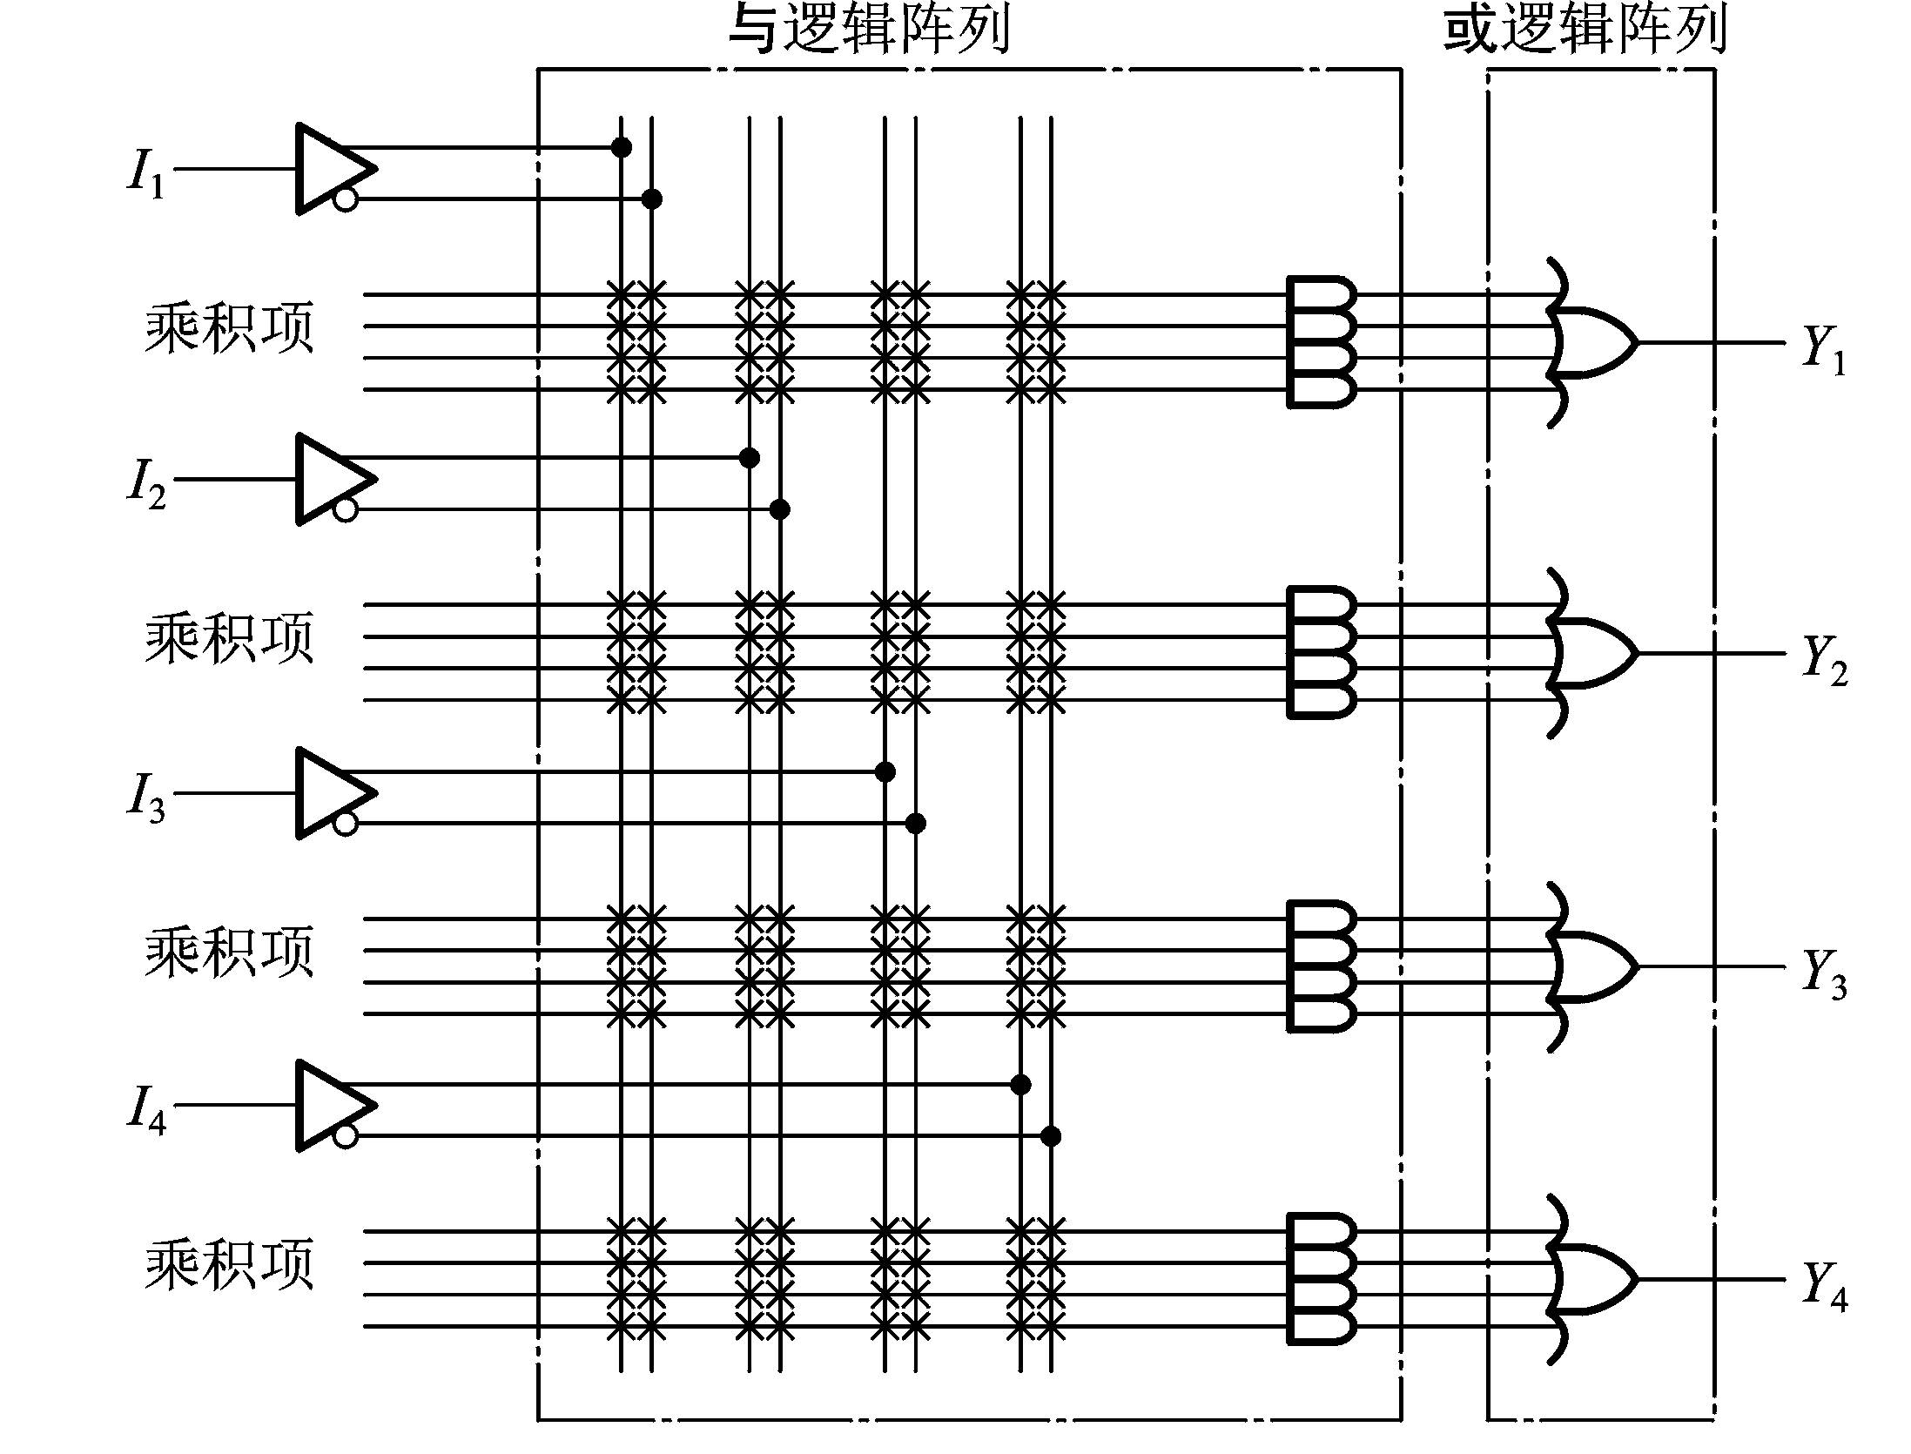
4.6.3 PAL（Programmable Array Logic）
PAL的基本电路结构，@1970s，曾大规模应用，
采用双极型熔丝工艺，工作速度较高。
一、基本结构形式
可编程“与”阵列+固定“或”阵列+输出电路
最简单的形式为：
二、编程单元
出厂时，
所有的交叉点均有熔丝
三、输出有限、减少单元数
Spring 2026 – Lec. #5
Notes:
EE141

Slide 18
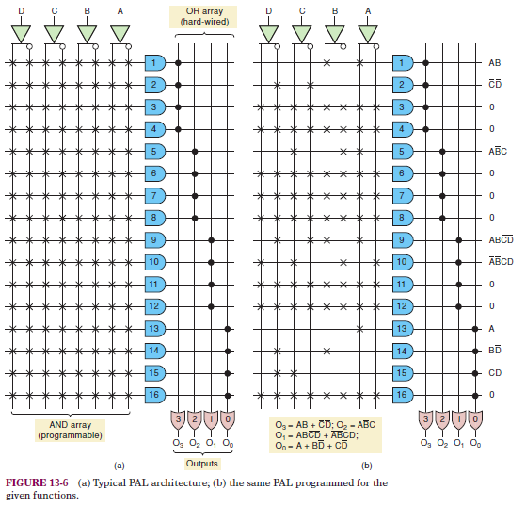
O3 = AB + C D + 0 + 0
Spring 2026 – Lec. #5

Slide 19
4.6.4 通用逻辑阵列 GAL
电路结构形式@1985
采用E2CMOS工艺和灵活的输出结构，有电擦写反复编程的特性。
可编程“与”阵列 + 固定“或”阵列 + 可编程输出电路
OLMC
编程单元
采用E²CMOS 可改写
统一型号
适当地为OLMC进行
编程，GAL就可以在功能上代替前面讨论过的PAL各种输出类型以及其派生类型
输出逻辑宏单元OLMC（Output Logic Macro Cell）
Spring 2026 – Lec. #5
Notes:
EE141

Slide 20
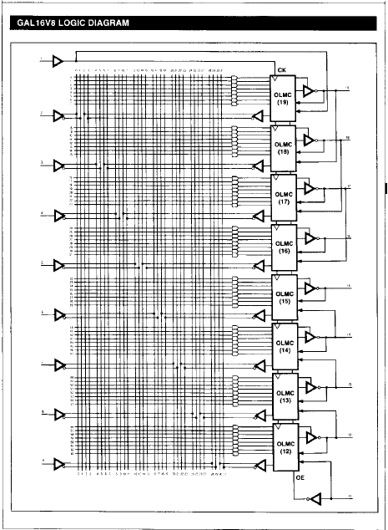
GAL器件结构和特点
GAL16V8的基本结构
Spring 2026 – Lec. #5

Slide 21
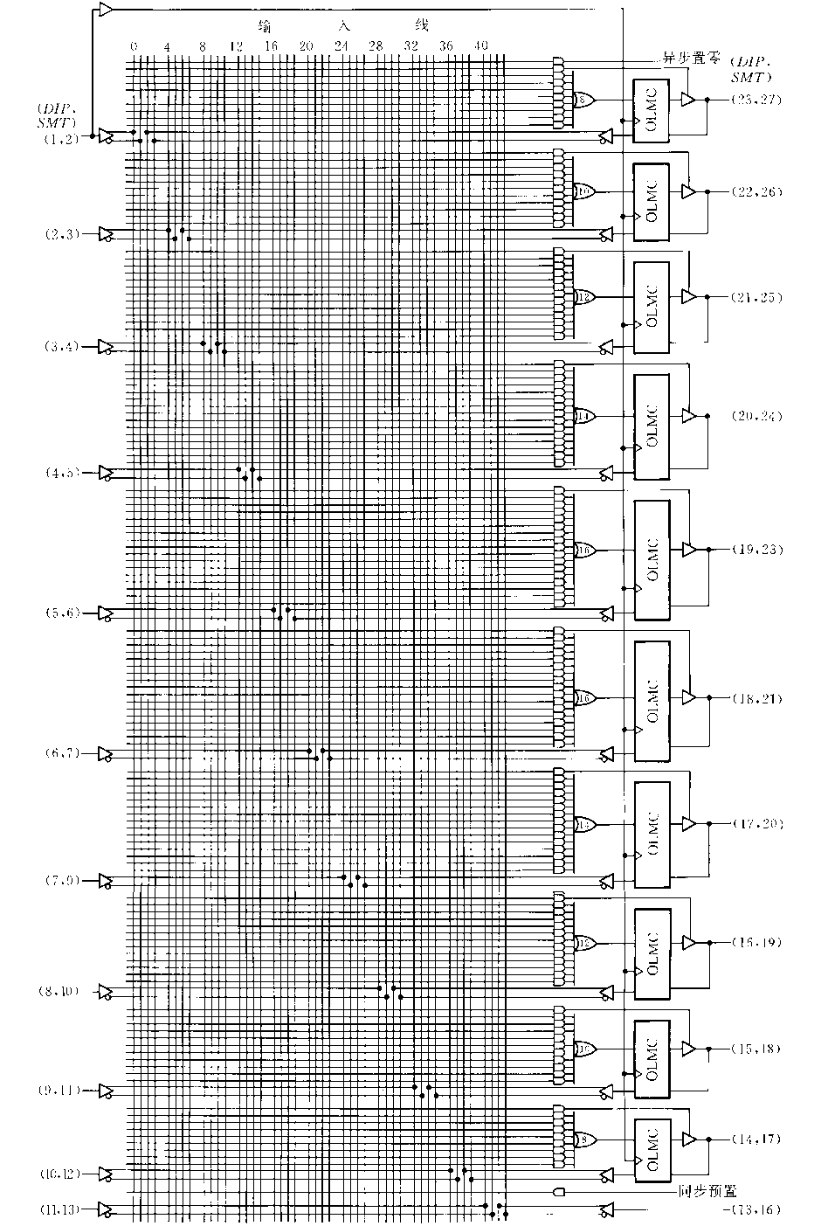
4.6.5 可擦除的可编程逻辑阵列EPLD
一、结构特点
相当于
“与-或”阵列（PAL） + OLMC
二、采用EPROM工艺
集成度提高
高密度
复杂的可编程逻辑阵列CPLD
Spring 2026 – Lec. #5
Notes:
EE141

Slide 22
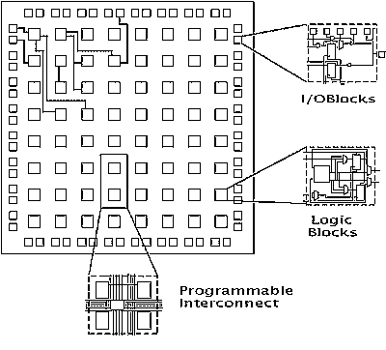
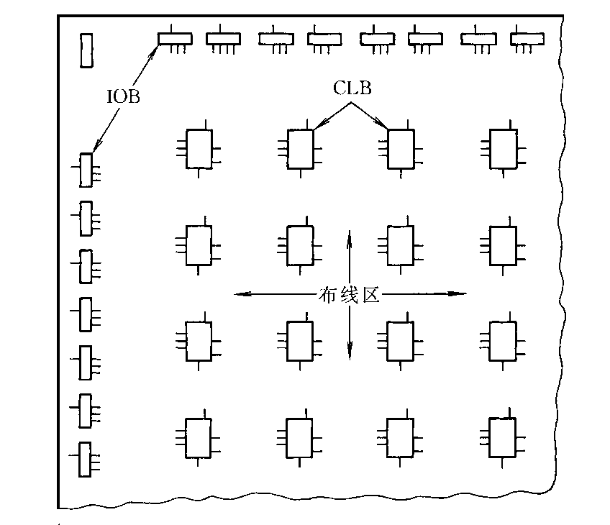
4.6.7 现场可编程门阵列FPGA
Basic idea: two-dimensional array of logic blocks and flip-flops with a means for the user to configure:
1. the interconnection between the logic blocks,
2. the function of each block.
一、基本结构
1. IOB输入输出
2. CLB逻辑
3. 互连资源IR
4. SRAM编程数据
Simplified version of FPGA internal architecture
Spring 2026 – Lec. #5
Notes:
EE141

Slide 23
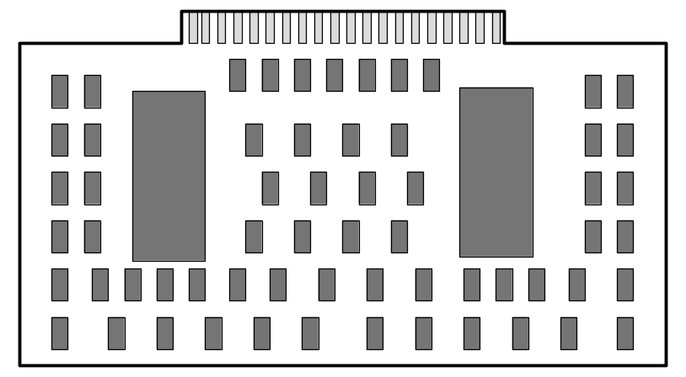
Why FPGAs?
By the early 1980’s most of the logic circuits in typical systems where absorbed by a handful of standard large scale integrated circuits (LSI).
  Microprocessors, bus/IO controllers, system timers, ...
Every system still had the need for random “glue logic” to help connect the large ICs:
  generating global control signals (for resets etc.)
  data formatting (serial to parallel, multiplexing, etc.)
Systems had a few LSI components and lots of small low density SSI (small scale IC) and MSI (medium scale IC) components.
Spring 2026 – Lec. #5
Notes:
EE141

Slide 24
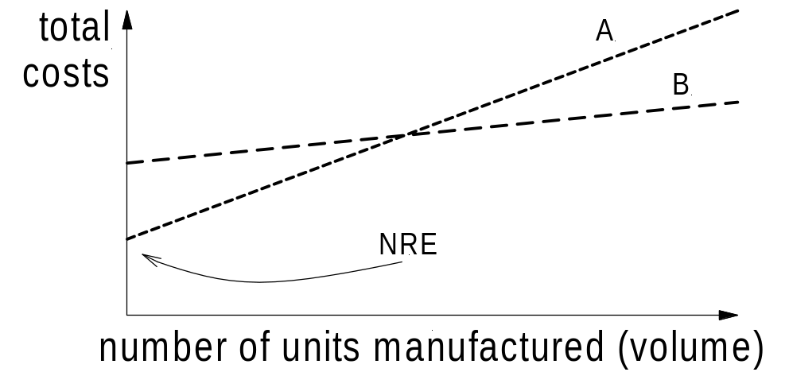
Why FPGAs?
Custom ICs sometimes designed to replace the large amount of glue logic:
  reduced system complexity and manufacturing cost, improved performance.
  However, custom ICs are very expensive to develop, and delay introduction of product to market (time to market) because of increased design time.
Note: need to worry about two kinds of costs:
  1. cost of development, sometimes called non-recurring engineering (NRE)
  2. cost of manufacture
  A tradeoff usually exists between NRE cost and manufacturing costs
Spring 2026 – Lec. #5
Notes:
EE141

Slide 25
Why FPGAs?
Custom IC approach viable for products that are …
  very high volume (where NRE could be amortized),
  not time-to-market sensitive.
FPGAs introduced as an alternative to custom ICs for implementing glue logic:
  improved density relative to discrete SSI/MSI components (within around 10x of custom ICs)
  with the aid of computer aided design (CAD) tools circuits could be implemented in a short amount of time (no physical layout process, no mask making, no IC manufacturing), relative to ASICs.
    lowers NREs
    shortens TTM
Because of Moore’s law the density (gates/area) of FPGAs continued to grow through the 80’s and 90’s to the point where major data processing functions can be implemented on a single FPGA.
Spring 2026 – Lec. #5
Notes:
EE141

Slide 26
Field-Programmable Gate Arrays
PLAs: 100s of gate equivalents
FPGAs: 1000-10000s gates → upto 10,000,000gates
Logic blocks
  Implement combinational
  and sequential logic
Interconnect
  Wires to connect inputs and
  outputs to logic blocks
I/O blocks
  Special logic blocks at
  periphery of device for
  external connections
Key questions:
  How to make logic blocks programmable?
  How to connect the wires?
  After the chip has been fabbed
Spring 2026 – Lec. #5

Slide 27
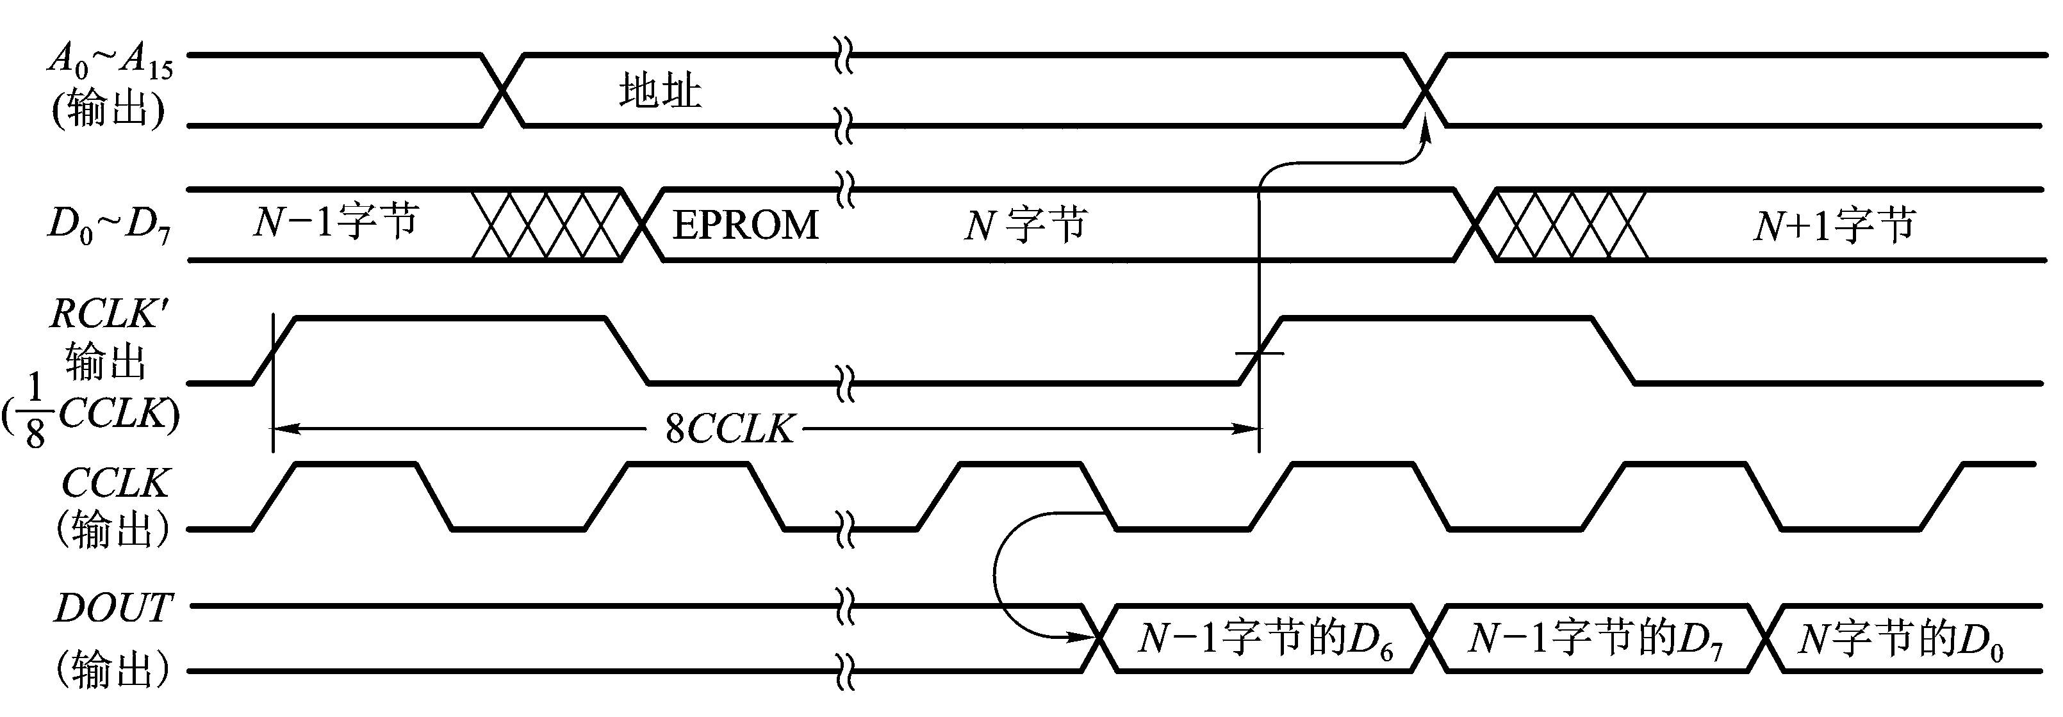
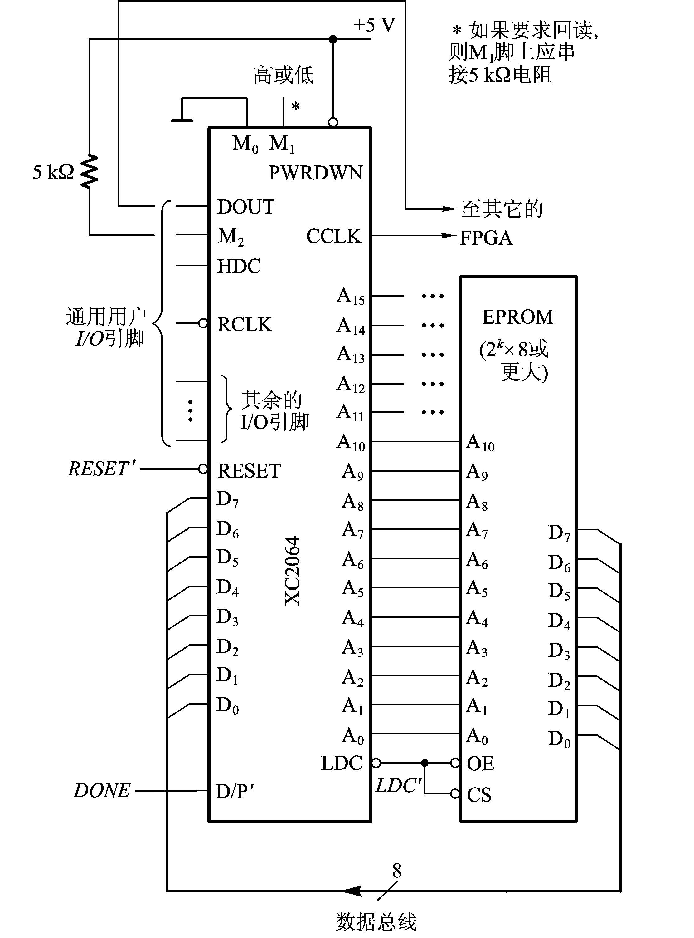
4.6.8 编程数据的装载
数据可先放在EPROM或PC机中
通电后，自行启动FPGA内部的一个时序控制逻辑电路，将在EPROM中存放的数据读入FPGA的SRAM中
“装载”结束后，进入编程设定的工作状态
！！每次停电后，SRAM中数据消失
下次工作仍需重新装载
Spring 2026 – Lec. #5
Notes:
EE141

Slide 28
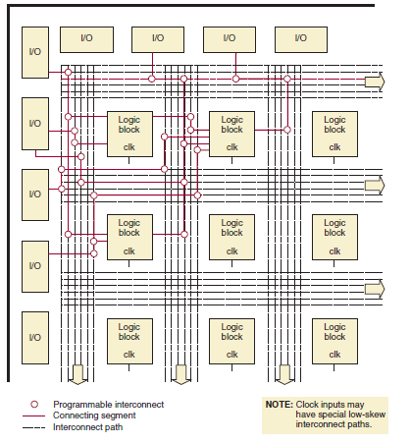
FPGA architecture
Spring 2026 – Lec. #5

Slide 29
4.6.9 PLD的编程
以上各种PLD均需离线进行编程操作，使用开发系统
一、开发系统
硬件：计算机+编程器
软件：开发环境（软件平台）
VHDL, Verilog
真值表，方程式，电路逻辑图（Schematic）
状态转换图（ FSM）
Spring 2026 – Lec. #5
Notes:
EE141

Slide 30
二、步骤
抽象（系统设计采用Top-Down的设计方法）
选定PLD
选定开发系统
编写源程序（或输入文件）
调试，运行仿真，产生下载文件
下载
测试
Spring 2026 – Lec. #5
Notes:
EE141

Slide 31
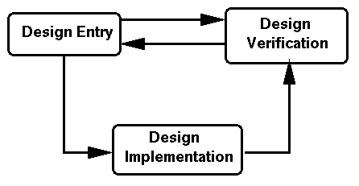
FPGA Generic Design Flow
Design Entry:
  Create your design files using:
    schematic editor or
    hardware description language (Verilog, VHDL)
Design “implementation” on FPGA:
  Partition, place, and route to create bit-stream file
Design verification:
  Use Simulator to check function,
  other software determines max clock frequency.
  Load onto FPGA device (cable connects PC to development board)
    check operation at full speed in real environment.
Spring 2026 – Lec. #5
Notes:
EE141

Slide 32
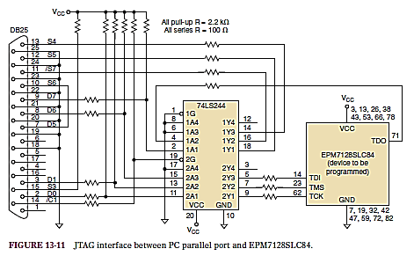
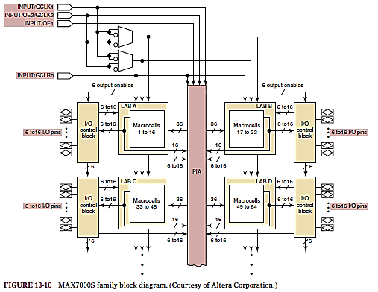
JTAG interface between PC parallel port and EPM7128SLC84
programmer
Spring 2026 – Lec. #5

Slide 33
4.7 硬件描述语言Verilog DHL简介
---@组合电路设计
Notes:
EE141

Slide 34
概述
一、什么是Verilog HDL？
Verilog HDL是一种应用广泛的硬件描述性语言，主要用于从算法级、门级到开关级的多种抽象层次的数字系统建模。
二、为什么要用Verilog HDL？
电子设计规模越来越大（普通设计已达几百万门的数量级） ，复杂度越来越高。有必要用高级语言来表达其功能，隐藏其具体的细节实现。
提高逻辑设计的效率，降低设计成本，更重要的是缩短设计同期。
可读性强，易修改。
Spring 2026 – Lec. #5
Notes:
EE141

Slide 35
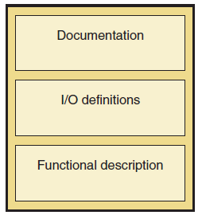
Verilog HDL的基本结构：
简单的Verilog HDL的例子
准备实现的逻辑功能：
例1 一个8位加法器的Verilog HDL源代码
输入、输出端口描述
module adder8 (cout, sum, ina,inb, cin);
output[7:0] sum;
output cout;
input[7:0] ina,inb;
input cin;
assign {cout,sum}=ina+inb+cin;
endmodule
8
∑
ina
8
8
sum
inb
ci
co
cout
cin
程序为模块结构，包含在module与endmodule间
逻辑功能描述
问题：若要设计16位加法器，怎样修改？
Spring 2026 – Lec. #5
Notes:
EE141

Slide 36
例2 8位二进制加法计数器
module counter8 (out, cout, data, load, cin, clk);
output [7:0] out;
output cout;
input load, cin, clk;
input [7:0] data;
reg [7:0] out;
always @(posedge clk)
begin
if (load) out<= data;//置数
else
out <= out + cin; //计数或保持
end
assign cout=&out&cin; // 进位
endmodule
准备实现的
逻辑功能：
输入、输出端口描述
CTR8
load
M1
M2
cout
cin
3CT=255
逻辑功能描述
G3
时钟上沿触发
clk
C4/2,3+
8
8
1,4D
data
out
Spring 2026 – Lec. #5
Notes:
EE141

Slide 37
Verilog HDL模块的结构
1.模块的概念
2.模块的结构
module <模块名>(<端口列表>)
模块是Verilog HDL语言的基本单元，数字系统是用模块集合的形式来描述。
端口说明（input，output，inout）
参数定义（可选）
模块是描述某个设计的功能、结构和与其它模块通信的外部端口。
  数据类型定义 //wire,reg,task,function
连续赋值语句（assign）//组合逻辑
  过程块（always和initial）
  -行为描述语句
Verilog HDL中各个模块是并行运行。
模块可以调用其它模块的实例。
低层模块实例 //调用其它模块
任务和函数
延时说明块
endmodule
Spring 2026 – Lec. #5
Notes:
EE141

Slide 38
语句的顺序执行与并行执行
一、assign语句之间：并行执行（同时执行）
二、过程块之间（ always， initial ）：并行执行
三、 assign语句与过程块之间：并行执行
四、 过程块（ always， initial ）内部
非阻塞语句类似并行语句
串行块（begin-end）：顺序执行
并行块（fork-join ）：并行执行
Spring 2026 – Lec. #5
Notes:
EE141

Slide 39
6) 位运算符(~,|,^,&,^~)
1) ~ //取反
2) & //按位与
3) | //按位或
4) ^ //按位异或
5) ^~ //按位同或(异或非)
说明:
• 位运算符中除了~是单目运算符以外,均为二目运算符,即要求运算符两侧各有一个操作数.
• 位运算符中的二目运算符要求对两个操作数的相应位进行运算操作。
Spring 2026 – Lec. #5

Slide 40
位拼接运算符(Concatation)
在Verilog HDL语言有一个特殊的运算符：位拼接运算符{}。用这个运算符可以把两个或多个信号的某些位拼接起来进行运算操作。
其使用方法如下：
{信号1的某几位，信号2的某几位，..,..,信号n的某几位}
即把某些信号的某些位详细地列出来，中间用逗号分开，最后用大括号括起来表示一个整体信号。见下例：
{a,b[3:0],w,3’b101}
也可以写成为
{a,b[3],b[2],b[1],b[0],w,1’b1,1’b0,1’b1}
在位拼接表达式中不允许存在没有指明位数的信号。
位拼接还可以用重复法来简化表达式。见下例：
{4{w}} //这等同于{w,w,w,w}
位拼接还可以用嵌套的方式来表达。见下例：
{b,{3{a,b}}} //这等同于{b,a,b,a,b,a,b}
Spring 2026 – Lec. #5

Slide 41
缩减运算符(reduction operator)
缩减运算符是单目运算符,也有与或非运算。
例如：
reg [3:0] B;
reg C;
C = &B;
相当于：
C =( (B[0]&B[1]) & B[2] ) & B[3];
(1).非阻塞(Non_Blocking)赋值方式( 如 b <= a; )
1) 块结束后才完成赋值操作。
2) b的值并不是立刻就改变的。
3) 这是一种比较常用的赋值方法。（特别在编写可综合模块时）
(2).阻塞(Blocking)赋值方式( 如 b = a; )
1) 赋值语句执行完后,块才结束。
2) b的值在赋值语句执行完后立刻就改变的。
3) 可能会产生意想不到的结果。
非阻塞赋值方式和阻塞赋值方式的区别常给设计人员带来问题。
Spring 2026 – Lec. #5

Slide 42
常用组合电路的设计
1.基本门电路的描述
方法1：调用门原语
module gate1(F, A, B, C, D);
input A, B, C, D;
output F;
wire F1,F2;
nand G1 ( F1, A, B );
and G2 ( F2, B, C, D);
or G3 ( F, F1, F2);
endmodule
G1
A
&
F1
G3
B
F
≥1
&
C
D
F2
G2
调用格式：
多输入门：原语名 < 例化名称> （输出，输入1，输入2……）
非门： 原语名 < 例化名称> （输出，输入）
Spring 2026 – Lec. #5
Notes:
EE141

Slide 43
方法2：用assign连续赋值语句描述
module gate2(F,A,B,C,D);
input A,B,C,D;
output F;
assign F=~(A & B)|(B & C & D);
endmodule
A
&
F1
B
F
≥1
&
C
逻辑表达式
D
F2
方法3：用过程赋值语句描述
module gate3(F,A,B,C,D);
input A,B,C,D;
output F;
reg F;
always @(A or B or C or D)
begin
F=~(A & B) | (B & C & D);
end
endmodule
敏感信号表：
与同步时序电路差别？
Spring 2026 – Lec. #5
Notes:
EE141

Slide 44
b1
例1 三态门
in
例 用bufifl关键字描述的三态门
out
module tristate(in, oe, out);
input in, oe;
output out;
tri out;
//注意三态门端口的排列顺序
bufif1 b1(out, in, oe);//(输入,输出,使能)
endmodule
oe
EN
Bufif1原语：
EN
例 用assign描述的三态门
module tri_1(out, in, en);
output out;
input in, en;
assign out = en ? in : 1'bz;
//若en = 1, out = in;若en = 0 ,out为高阻态
endmodule
in
out
en
EN
Spring 2026 – Lec. #5
Notes:
EE141

Slide 45
例2 用三态双向驱动器
双向端口
module bidir(tri_inout , out , in , en , b);
inout tri_inout;
output out;
input in, en, b;
assign tri_inout = en ? in : 1'bz;//三态门
assign out = tri_inout ^ b;
endmodule
tri_inout
in
en
EN
out
b
=1
Spring 2026 – Lec. #5
Notes:
EE141

Slide 46
例3 译码器、编码器
3线_8线译码器（输出低电平有效）
module edcoder_38(out, in);
output[7:0] out;
input[2:0] in;
reg[7:0] out;
always @(in)
begin
case(in)
3'd0: out = 8'b1111_1110;
3'd1: out = 8'b1111_1101;
3'd2: out = 8'b1111_1011;
3'd3: out = 8'b1111_0111;
3'd4: out = 8'b1110_1111;
3'd5: out = 8'b1101_1111;
3'd6: out = 8'b1011_1111;
3'd7: out = 8'b0111_1111;
endcase
end
endmodule
分隔符，便于阅读
BIN/OCT
out0
01234567
in0
0
in1
1
真值表
in2
2
out7
Spring 2026 – Lec. #5
Notes:
EE141

Slide 47
例4 8 线_ 3线高优先编码器
方法1：用if_else语句描述编码器
module encoder8_3(none_on,outcode,a, b, c, d, e, f, g, h);
output[2:0] outcode;
output none_on;
input a, b, c, d, e, f, g, h;
reg[3:0] outtemp;
assign {none_on, outcode} = outtemp;
always @(a or b or c or d or e or f or g or h)
begin
if(h) outtemp = 4'b0_111;
else if(g) outtemp = 4'b0_110;
else if(f ) outtemp = 4'b0_101;
else if(e) outtemp = 4'b0_100;
else if(d) outtemp = 4'b0_011;
else if(c) outtemp = 4'b0_010;
else if(b) outtemp = 4'b0_001;
else if(a) outtemp = 4'b0_000;
else outtemp = 4'b1_000;
end
endmodule
引进变量，便于描述
BIN/OCT
BIN/OCT
abcdefgh
none_on
abcdefgh
01234567
01234567
(输入无效)
outcode0
0
outcode0
0
1
1
outcode1
outcode1
2
2
outcode2
outcode2
Spring 2026 – Lec. #5
Notes:
EE141

Slide 48
方法2：用case语句描述编码器
module encoder_83(none_on,outcode,a, b, c, d, e, f, g, h);
output[2:0] outcode;
output none_on;
input a, b, c, d, e, f, g, h;
reg[3:0] outtemp;
assign {none_on, outcode} = outtemp;
always @(a or b or c or d or e or f or g or h)
begin
  casex ({a, b, c, d, e, f, g, h})
    8'B????_???1 : outtemp=4'b0_111;
    8'B????_??10 : outtemp=4'b0_110;
    8'B????_?100 : outtemp=4'b0_101;
    8'B????_1000 : outtemp=4'b0_100;
    8'B???1_0000 : outtemp=4'b0_011;
    8'B??10_0000 : outtemp=4'b0_010;
    8'B?100_0000 : outtemp=4'b0_001;
    8'B1000_0000 : outtemp=4'b0_000;
    8'B0000_0000 : outtemp=4'b1_000;
  endcase
end
endmodule
BIN/OCT
BIN/OCT
abcdefgh
none_on
abcdefgh
01234567
01234567
(输入无效)
outcode0
0
outcode0
0
1
1
outcode1
outcode1
2
2
outcode2
outcode2
Spring 2026 – Lec. #5
Notes:
EE141

Slide 49
例5 数据选择器MUX
用assign语句设计2选1 MUX
module mux2_1(out , a , b , sel);
output out;
input a, b, sel;
assign out = sel ? a : b;
endmodule
mux
b
0
out
a
1
sel
sel=1：out=a
sel=0：out=b
Spring 2026 – Lec. #5
Notes:
EE141

Slide 50
用if-else语句描述4选1 MUX
module mux4_1(out , in0 , in1 , in2 , in3 , sel);
output out ;
input[7:0] in0 , in1 , in2 , in3 ;
input[1:0] sel;
reg[7:0] out ;
always @(in0 or in1 or in2 or in3 or sel)
begin
if(sel== 2'b00) out = in0;
else if(sel == 2'b01) out = in1;
else if(sel == 2'b10) out = in2;
else out = in3;
end
endmodule
mux
sel0
0
0
G
1
3
sel1
8
in0
0
8
8
in1
1
8
in2
2
8
out
in3
3
Spring 2026 – Lec. #5
Notes:
EE141

Slide 51
用case语句描述4选1 MUX
module mux_4_1(out , in0 , in1 , in2 , in3 , sel);
  output[7:0] out ;
  input[7:0] in0 , in1 , in2 , in3 ;
  input[1:0] sel;
  reg[7:0] out ;
  always @(in0 or in1 or in2 or in3 or sel)
  begin
  case(sel)
  2'b00: out = in0;
  2'b01: out = in1;
  2'b10: out = in2;
  default: out = in3;
  endcase
  end
endmodule
共有8个4选1 MUX，
它们共用sel信号
mux
sel0
0
0
G
1
3
sel1
8
in0
0
8
8
in1
1
8
in2
2
8
out
in3
3
Spring 2026 – Lec. #5
Notes:
EE141

Slide 52
例6 奇偶校验器
奇校验：输入数据“1”的个数为奇数。可用“异或”运算
偶校验：输入数据“1”的个数为偶数。可用“同或”运算
module parity(even_bit ,odd_bit , input_bus);
output even_bit ,odd_bit ;
input [7:0] input_bus;
assign odd_bit = ^ input_bus; //产生奇校验位
assign even_bit = ~odd_bit; //产生偶校验位
endmodule
Spring 2026 – Lec. #5
Notes:
EE141

Slide 53
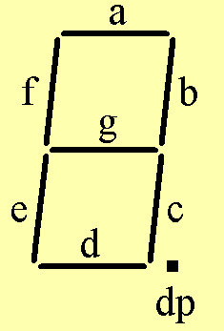
例7 BCD码-七段 译码器(共阴)
module decode4_7(a,b,c,d,e,f,g,D);
output a,b,c,d,e,f,g;
input[3:0] D;
reg a,b,c,d,e,f,g;
always @(D)
begin
case(D)
4'd0 : {a,b,c,d,e,f,g}=7'b1111110;
4'd1 : {a,b,c,d,e,f,g}=7'b0110000;
4'd2 : {a,b,c,d,e,f,g}=7'b1101101;
4'd3 : {a,b,c,d,e,f,g}=7'b1111001;
4'd4 : {a,b,c,d,e,f,g}=7'b0110011;
4'd5 : {a,b,c,d,e,f,g}=7'b1011011;
4'd6 : {a,b,c,d,e,f,g}=7'b1011111;
4'd7 : {a,b,c,d,e,f,g}=7'b1110000;
4'd8 : {a,b,c,d,e,f,g}=7'b1111111;
4'd9 : {a,b,c,d,e,f,g}=7'b1111011;
default : {a,b,c,d,e,f,g}=7'bx;
endcase
end
endmodule
bcd/7seg
a
D0
b
1
c
D1
2
d
D2
e
4
D3
8
f
g
Spring 2026 – Lec. #5
Notes:
EE141

Slide 54
例8 运算电路
例：带进位的n位通用加法器
module adder_n (cout, sum, ina,inb, cin);
parameter n=16;
output[n:1] sum;
output cout;
input[n:1] ina,inb;
input cin;
assign {cout,sum}=ina+inb+cin;
endmodule
逻辑图
n
∑
ina
n
n
sum
inb
ci
co
cout
cin
Spring 2026 – Lec. #5
Notes:
EE141

Slide 55
例9 比较器
module compare_n (great, equal, Small, ina, inb);
parameter n=16;
output great, equal, Small;
input[n:1] ina,inb;
assign great=(ina>inb);
assign equal=(ina==inb);
assign Small=(ina<inb);
endmodule
comp
great
ina
P
P>Q
equa
n
Q
P=Q
inb
Small
P<Q
Spring 2026 – Lec. #5
Notes:
EE141

Slide 56
课后作业
练习：
  编译工具 modelsim、MAXplus等
作业：
  见/学在浙大；
阅读：
  Verilog参考书的实例
Spring 2026 – Lec. #5
Notes:
EE141

